Slide 1
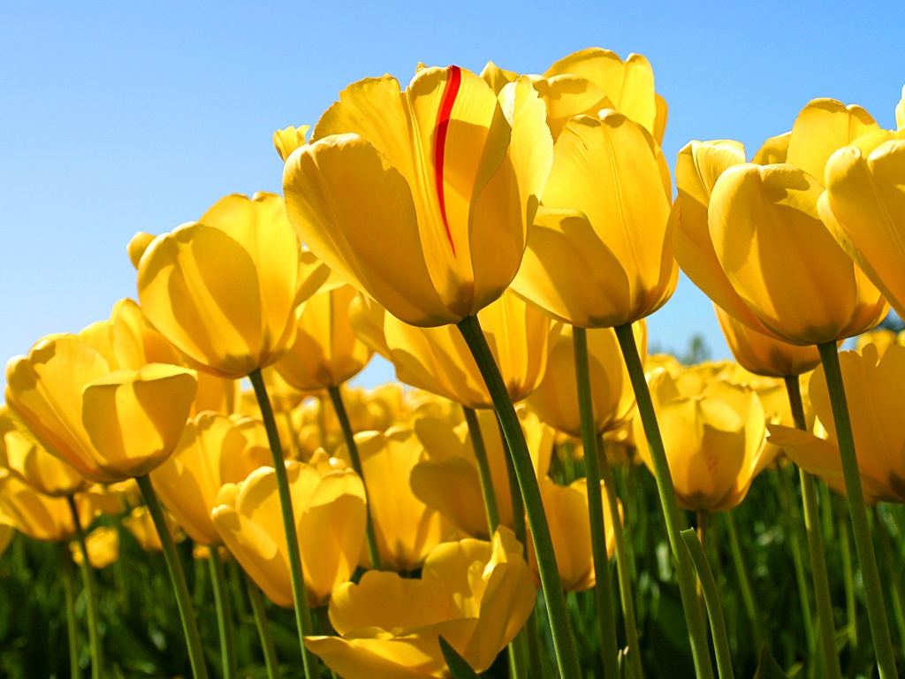
স্বাগতম

Slide 2
পরিচিতি
ক্যামেলিয়া ইয়াছমিন
সহকারি শিক্ষক (বাংলা)
আউলিয়াগঞ্জ উচ্চ বিদ্যালয়/
শ্রেনিঃ ১০ম
বিষয় : বাংলা
সময়ঃ১১ টা

Slide 3
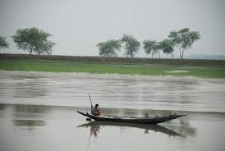
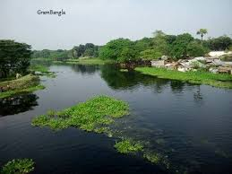
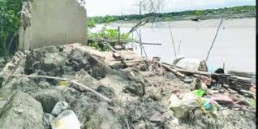
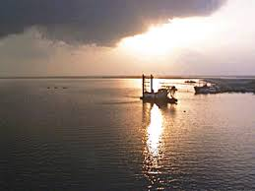
ছবি গুলো লক্ষ্য কর /

Slide 4
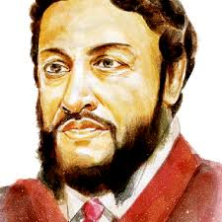
কপোতাক্ষ নদ
মাইকেল মধুসূদন দত্ত

Slide 5
শিখন ফল
১/ বাংলাদেশির নদ –নদী সম্পকে জানতে
পারবে/
২/ কবির দেশের প্রতি যে মমত্ববোধ
ফুটে উঠেছে তা জ়ানতে পারবে/
৩/ চতুর্দশপদী কবিতা সম্পরকে যান্তে পারবে /
/

Slide 6
উপস্থাপনা
সতত,হে নদ,তুমি পড় মোর মনে!
সতত তোমার কথা ভাবি এ বিরলে;
…………।

Slide 7
দলগত কাজ
কিন্তু এ স্নেহের তৃষ্ণা মিটে কার জলে” এ উক্তির মাধ্যমে কবির কোন ভাব প্রকাশ পেয়েছে লেখ?

Slide 8
মূল্যায়ন
১/ এ স্নেহের তৃষ্ণা মিটে কার জ্বলে?
২/ সতত তোমার কথা ভাবি এ বিরলে,
কবি বিরলে কার কথা ভাবেন?

Slide 9
বাড়ির কাজ
তোমার নিকটবর্তী নদী বা খাল সম্পর্কে ২০০ শব্দের মধ্যে একটি রচনা লিখে আনবে।

Slide 10
ধন্যবাদ

